Slide 1
Sistema Nacional Anticorrupción
Alejandro Herrera Macías
8 de abril de 2024| Tepic, Nayarit.

Slide 2
¿Es importante una Política Anticorrupción?

Slide 3
Cinco datos
A nivel mundial:
Índice de corrupción.
Tipos de regímenes
Competitividad
Relación de competitividad con corrupción
Confianza.

Slide 4
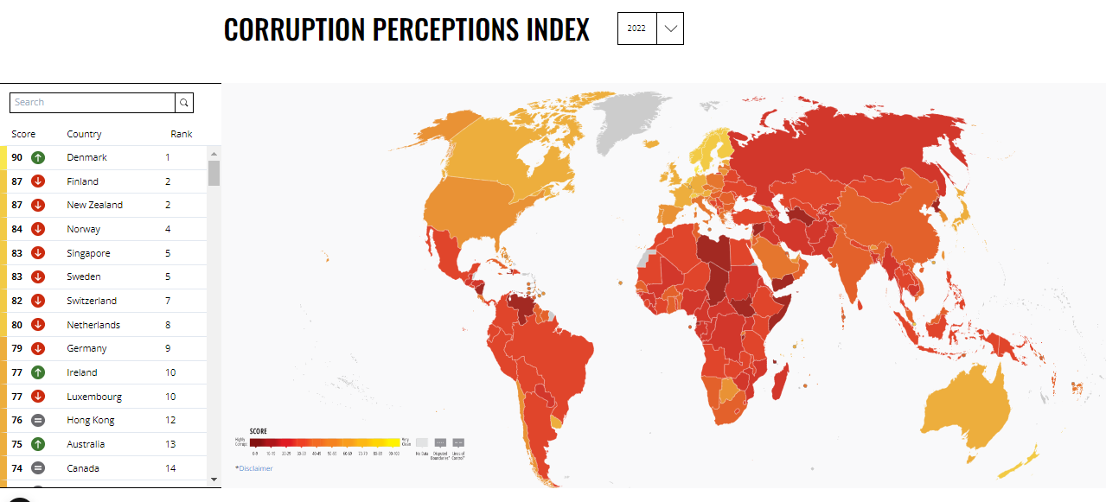

Índice de percepción de corrupción 2022

Slide 5
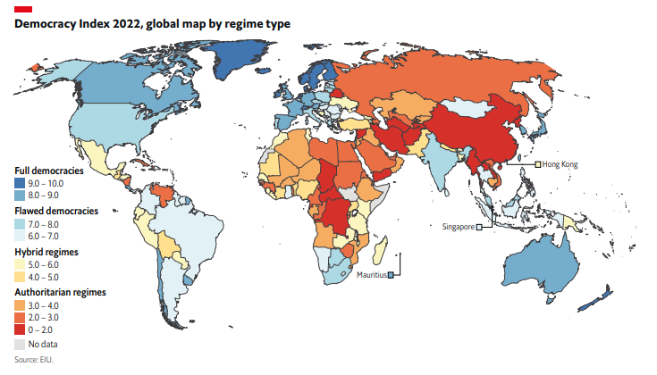

Tipos de regímenes

Slide 6
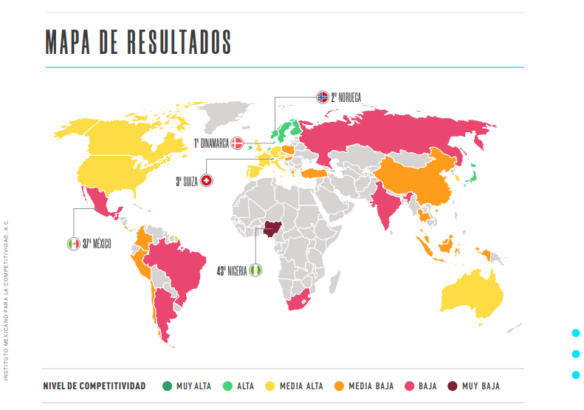
Competitividad

Slide 7
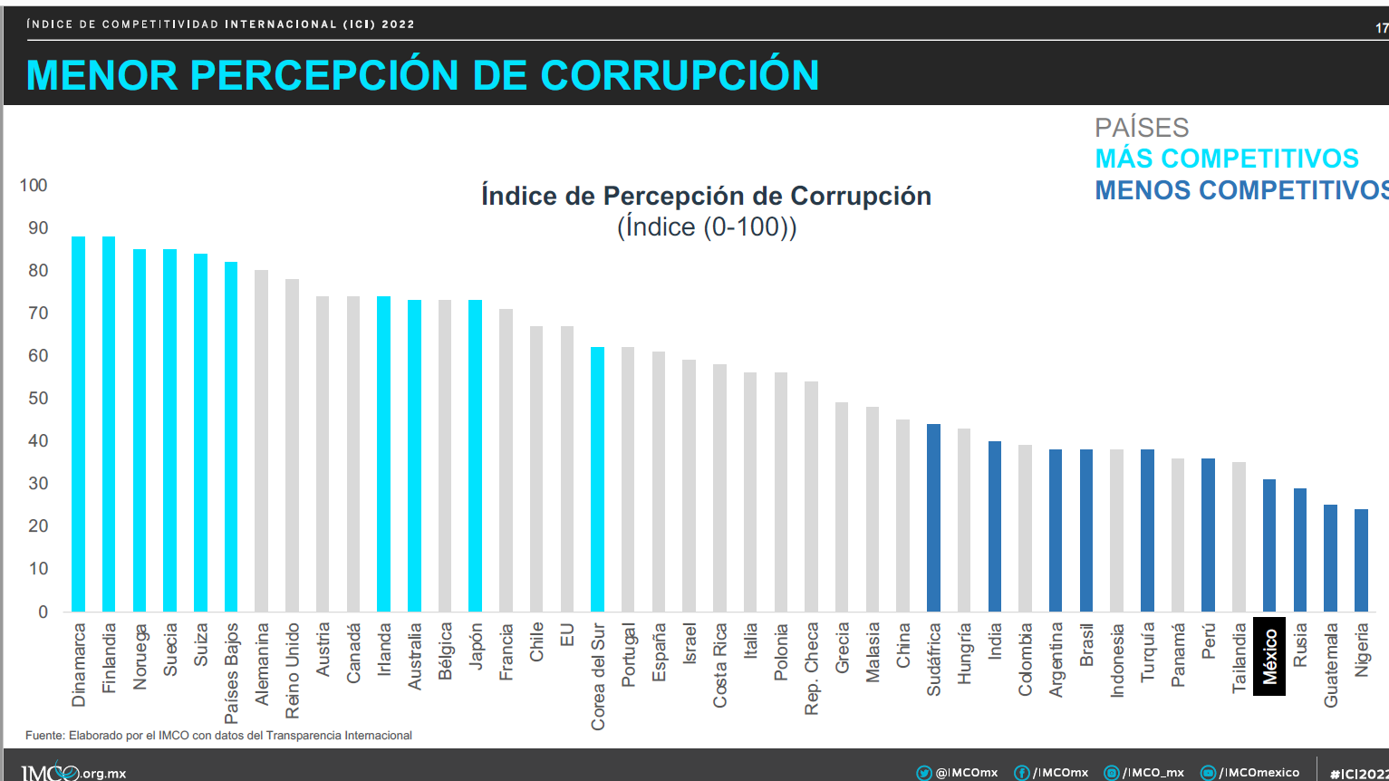

Slide 8
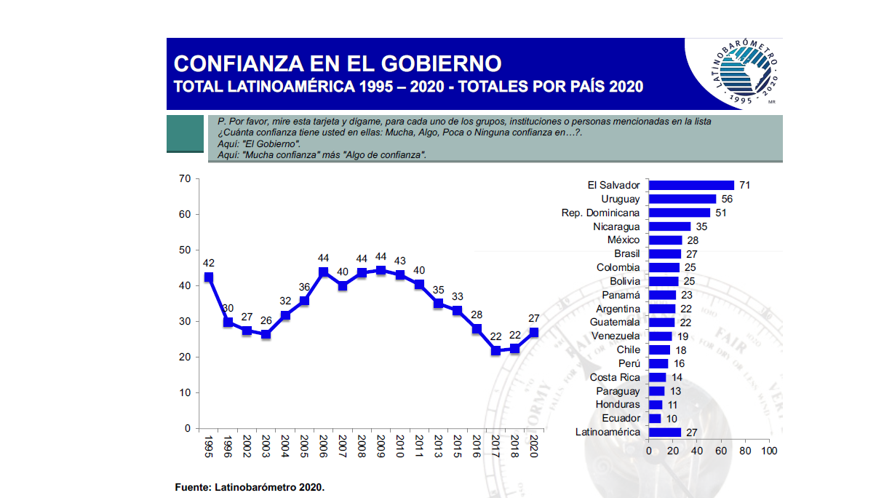
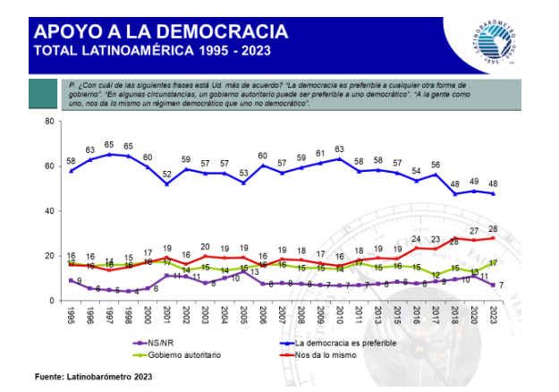
Solo el 48% apoya la democracia como forma de gobierno…¿Y el resto?
La confianza ha disminuido en los gobiernos

Slide 9

¿Qué hacer para abatir la corrupción?
Rendición de cuentas
Profesionalización de los servidores públicos
Objetivo: Confianza

Slide 10
La profesionalización
El capital humano es el activo más importante de una organización. Es la diferencia que hará un país exitoso.
El gobierno debe poseer el capital humano con las competencias necesarias para atender los retos del Siglo XXI.
La profesionalización es parte integral de una democracia moderna.
Las elecciones se gana con los votos, pero la gobernabilidad y generación de resultados con una administración pública funcional.

Slide 11





Reforma Constitucional
Publicada el 27 de mayo de 2015 en el Diario Oficial de la Federación
Modifica el régimen de responsabilidades, incluyendo además de los servidores públicos a los particulares.
Crea:
SNA
Comité de Participación Ciudadana (CPC)
Introduce un nuevo esquema para el fincamiento de responsabilidades.
Redistribuye las facultades de investigación y sanción.
Investigan: SFP, OIC y ASF
Sancionan: SFP y TFJA
Amplía el plazo para la prescripción de faltas administrativas graves a 7 años.

Slide 12
¿Para qué sirve el Sistema Nacional Anticorrupción?
El SNA, es una política integral que incluye a los diferentes órdenes de gobierno, instituciones encargadas de la fiscalización, impartición de justicia y una sociedad civil representada en el mismo Sistema, con el objeto de hacer que los gobiernos y los diversos entes rindan cuentas a efecto de disminuir los índices de corrupción y que eventualmente se traduzca en mejores resultados.

Slide 13








Estructura Sistema Nacional Anticorrupción
Sistema Nacional Anticorrupción (SNA)
Comité Coordinador del SNA
Comité de Participación Ciudadana
Sistema Nacional de Fiscalización
Sistemas Estatales
Anticorrupción
5 ciudadanos de probidad y prestigio
Comité Rector:
SFP, ASF + 7 miembros rotatorios
Comisión Ejecutiva

Slide 14
Sistemas Estatales Anticorrupción
1
Constitución Local
2
Ley del Sistema Estatal Anticorrupción
3
Ley de Responsabilidades Administrativas
Las legislaturas locales debieron expedir y realizar las adecuaciones al marco normativo aplicable
4
Ley de Fiscalización y Rendición de Cuentas
5
Ley Orgánica de la APE
6
Ley Orgánica de la Fiscalía General
7
Ley Orgánica del TJA
8
Código Penal
9
Ley de Extinción de Dominio

Slide 15
Designaciones
Las designaciones pendientes de los integrantes de los órganos colegiados que componen los SEA afectan directamente el dinamismo de dichos sistemas y limitan el cumplimiento de las funciones institucionales emanadas de la normatividad aplicable.
Al 31 de diciembre 2023, de los 801 integrantes que deben conformar los SEA en su conjunto, está pendiente el 30% de los nombramientos.
Respecto al trimestre anterior, varias comisiones de selección se quedaron sin integrantes. Tal es el caso de: Ciudad de México, Hidalgo, Nayarit y Tamaulipas. En este mismo rubro, únicamente en Puebla se nombraron a los integrantes de este colegiado.

Slide 16
De igual forma, alrededor del 35% de los nombramientos en los CPC aún se encuentran pendientes. Este rubro presentó movimientos mínimos durante el cuarto trimestre. Se integró en su totalidad el CPC de Baja California.
Por otro lado, Colima, Guerrero, Michoacán, Morelos, Nayarit, Puebla, Querétaro, Sonora y Tabasco operan con menos de la mitad de sus integrantes. Mientras que Nuevo León, Ciudad de México y Veracruz no cuentan con integrantes en dicho colegiado.

Slide 17
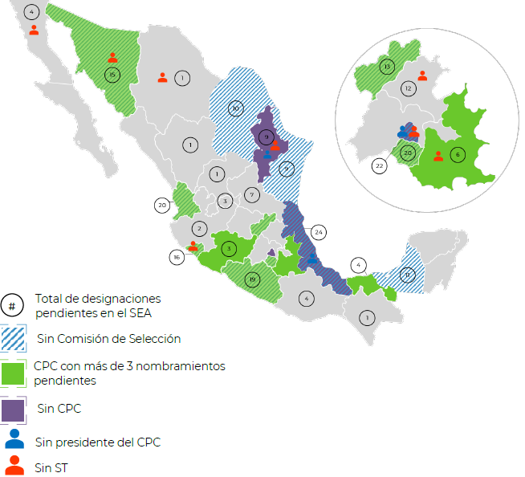
Mapa. Designaciones pendientes.

Slide 18
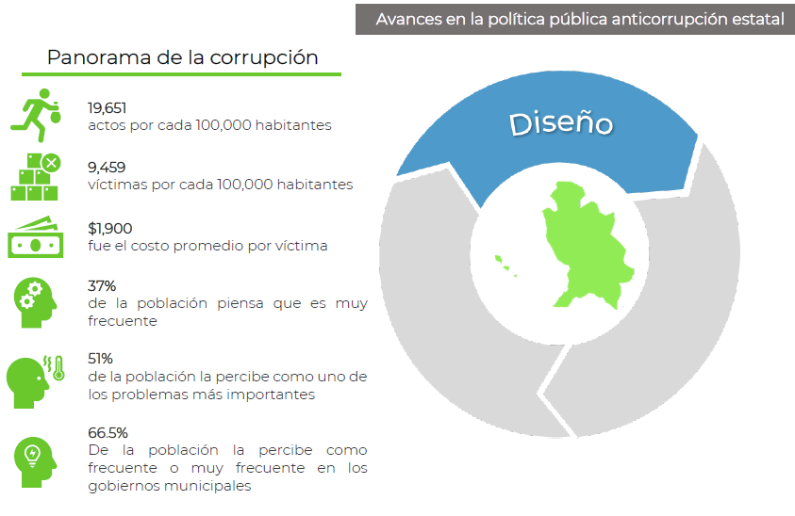
Nayarit

Slide 19

Diez retos en materia de fiscalización
Revisar el SNA y el SNF.
Contar con visiones holísticas.
Capacitar cuesta, pero cuesta más la ignorancia.
Trabajar de manera coordinada y ordenada con asociaciones de expertos/as.
No es dinero público: es dinero del contribuyente.

Slide 20
6. Fortalecer el andamiaje institucional
Fuerte
Flexible
Funcional

Slide 21

Diez retos en materia de fiscalización
Focalizar las auditorías mediante una metodología clara, efectiva y transparente. Uso de la tecnología digital.
Explicar a la ciudadanía las ventajas que tiene una adecuada fiscalización.
Apostar por la transparencia.
Uso de tecnología digital para conocer el desempeño del gobierno.

Slide 22
La incompetencia es la más peligrosa de las corrupciones.
Dr. José Chanes Nieto

Slide 23
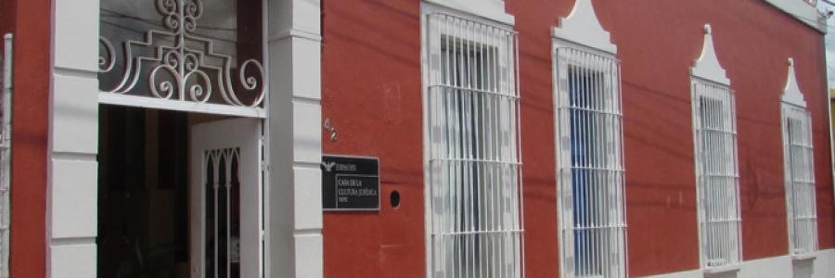



¡Asiste a la Casa de la Cultura Jurídica de Tepic!
Durango Núm 42 Sur, Col. Centro, C.P. 63000, Tepic, Nayarit.
Ofrecemos cursos, diplomados, eventos y muchas actividades gratuitas y de enorme calidad para promover la cultura jurídica, favorecer el acceso a la justicia y el fortalecimiento del Estado de Derecho. ¡Visítanos en Tepic y síguenos en redes sociales!

Slide 24
¡Gracias!

